Slide 1
Meeskonnad
Targo Tennisberg
Isehakanud guru
http://www.targotennisberg.com/tarkvara
Aprill 2010

Slide 2
Motivatsioon
Kuidas inimene oma tööd identifitseerib?
“Olen projektis X programmeerija”
“Minu töö tulemusena saavad sada inimest teha tegevust X 40% kiiremini ning kakssada inimest saab panna tegema midagi kasulikku”
“Arvete moodul on minu tehtud, seal ei saa olla bugisid!”
Kas projekti osalised saavad aru, milleks loodav süsteem vajalik on?
Kas nad usuvad, et selle loomine muudab midagi paremaks?
Politsei operatiivinfosüsteem vs bürokraadi töölaud

Slide 3
Motivatsioon 2
“Ei kuule seda [asenda siia mingi vinge märksõna] Petsile küll ei anna, Väints teeb meil sellised keerulised asjad alati”
Mis selles suhtumises viga on? Miks ei saa Petsil lasta järjest komponente ehitada?
Notes:
Väints muutub pudelikaelaks
Pets ei arene

Slide 4
Motivatsioon - vaheldus
Täpselt samasuguse komponendi arendus päevast päeva
Tuutorite vestlusest: “Oh oleks meil teie mured, et samasuguste komponentide arendus päevast päeva. Meil on see pidupäev, kui saab uue komponendi luua, 90% ajast täiendame vana koodi”
Sinu teadmised vananevad
Näed ainult ühte tüüpi lahendusi, sul ei ole aimugi, kuidas ülejäänud maailm edasi liigub
Tekib “keedetud konna sündroom”
Tekib trots – “Pets saab tegeleda vat sihukeste ägedate asjadega, mina rookigu siin mingit vana ******”

Slide 5
Programmeerija produktiivsus
Mäletate alkeemikut raha ja kofeiiniga?
Millest produktiivsus tegelikult koosneb?
Motivatsioon
Vahendid
Keskkond
Teadmised
Projekti läbipaistvus
Otsustusvabadus
Kogemused
Notes:
http://www.targotennisberg.com/tarkvara/2008/02/25/programmeerija-produktiivsus-i/

Slide 6
Vigade tegemine on OK
McDonald’si meetod ütles: Vigade tegemine on keelatud – inimene peab olema nagu masin
Tarkvaramaailm on pidevas muutumises
Inimesi tuleb julgustada katsetamisele
Vead on seejuures vältimatud
Inimesi ei tohi vigade eest karistada

Slide 7
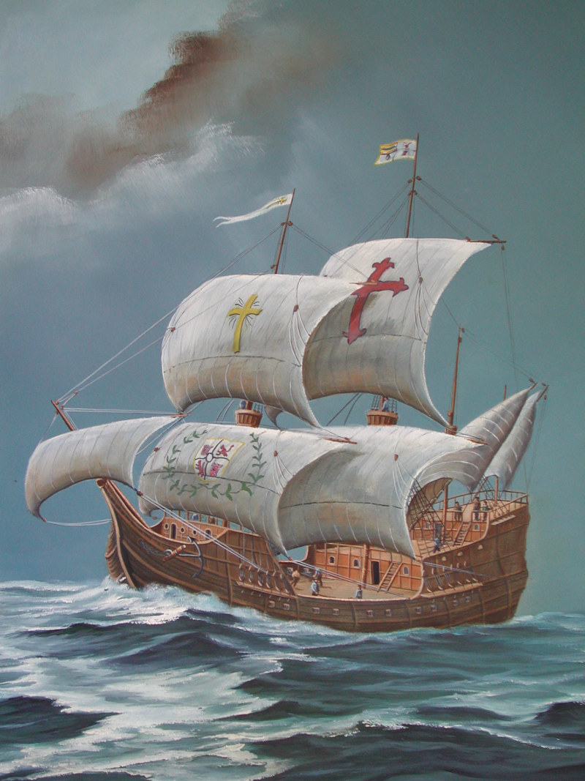
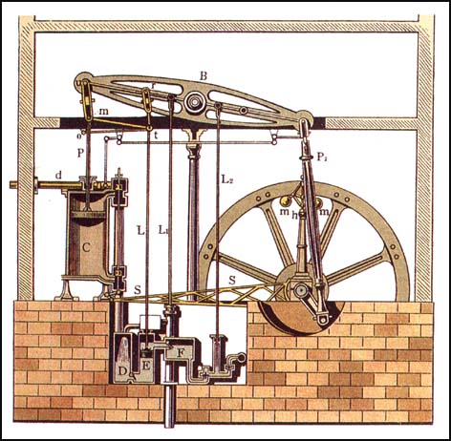
Notes:
Ületunnid: hispaania meetod ja inglise meetod

Slide 8
Ületunnid
Ületunde pole tegelikult olemas
Igale ületunnile vastab üldjuhul “alatund”
Kehtib ka töönarkomaanide kohta!
Läbipõlemine
Millalgi tehakse ikkagi alatunde
Isiklik näide ☺
Ekstreemne näide: liiga palju ületunde teinud töötaja läheb lihtsalt töölt ära

Slide 9
Tiimitöö
Mis on üldse tiim?
Tiim on väike rühm üksteist täiendavate oskustega inimesi, kes on pühendunud ühisele eesmärgile, tulemustele ja lähenemisviisile, mille eest nad üksteise ees vastutavad.

Slide 10
Töörühm vs meeskond
Töörühm: | Meeskond:
Rõhk on ettevõtte eesmärkidel | Rõhk on spetsiifilisel tiimi eesmärgil
Üks tugev liider | Jagatud juhtimine
Inimesed on sõltumatud | Inimesed sõltuvad üksteisest
Erinevad eesmärgid | Ühine eesmärk
Individuaalsed tulemused | Kollektiivsed tulemused
Mõningane vajadus koostööd teha | Vastastikku täiendavad oskused
Vastastikune toetus aitab inimestel isiklikke eesmärke saavutada | Tiimi eesmärgid eeldavad vastastikust toetust
Isiklik vastutus juhi ees | Isiklik ja vastastikune vastutus

Slide 11
Efektiivse töörühma tunnused
Tugev, eesmärgipärane juht
Tugev isiklik vastutustunne juhi ees
Inimesed rakendavad ülesande täitmisel täielikult oma võimeid
Avatud ja konstruktiivne
Vastastikune toetus ja motiveerimine eesmärkide täitmisel
Efektiivsed koosolekud: arutlus, otsustamine, delegeerimine
Hästi planeeritud juhtimisprotsess
Jagatakse infot ning saadud kogemusi
Saavutatakse nii ettevõtte kui ka isiklikud eesmärgid
Sõltumatus

Slide 12
Efektiivse meeskonna tunnused
Jagatud juhtimine või tugev autonoomia
Korrapärane meeskonna ja indivudaalsete tulemuste ülevaatamine
Selge jagatud nägemus
Avatud ja usalduslik
Vaidlused lahendatakse kiiresti ja muudatuste osas lepitakse kokku
Saavutatakse ettevõtte, meeskonna ja isiklikud eesmärgid
Vastastikune toetus ja sõltuvus

Slide 13
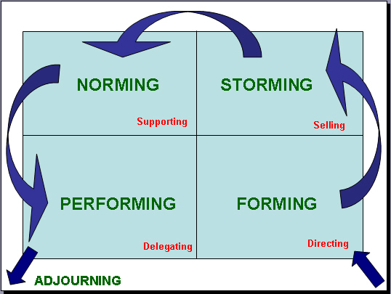
Meeskonna arengufaasid

Slide 14
Meeskonna arengufaasid - forming
Meekond koguneb, õpitake üksteist tundma
Liikmete rollid ja vastutused on ebaselged
Tugev sõltuvus juhist/liidrist
Juhi roll:
Aktiivselt suunav ja juhtiv
Selgitada forming/storming/norming/performing kontseptsiooni

Slide 15
Meeskonna arengufaasid - storming
Liikmetel erinevad ideed, mida ja kuidas teha
Hulk debatte selle üle, mis peaks olema
Prioriteedid
Eesmärgid
Rollid
Vastutusalad
Võitlus liidripositsioonide eest
Vaja on teha kompromisse
Juhi roll:
Suunav, juhtiv ja toetav
“Müüa” ühise eesmärgi visiooni
Hoida professionaalset lähenemist

Slide 16
Meeskonna arengufaasid - norming
Inimesed hakkavad tööle meeskonnana
Rollid ja vastutused on paigas ja aktsepteeritud
Konsensusepõhised otsused
Usaldus ja ühtsus kasvavad
Oht stagneeruda: seitse ahvi!
Juhi roll:
Toetav
Osalev

Slide 17
Meeskonna arengufaasid - performing
Tulemustele orienteeritus
Efektiivsed suhted
Motiveeritus
Teadmised ja kompetents
Inimesed teavad, mida, miks ja kuidas teha
Inimestel vastastikune usaldus ja respekt
Juhi roll:
Delegeeriv
Osalev

Slide 18
Meeskonna arengufaasid - kokkuvõte
Oluline aru saada, millises faasis meekond on
Juhtidel tihti ainult üks juhtimisstiil
Tegelikult vaja vastavalt faasile ja situatsioonile valida erinev lähenemine
Muutused projektis, uute inimeste lisandumine jms võivad protsessi tagasi pöörata

Slide 19
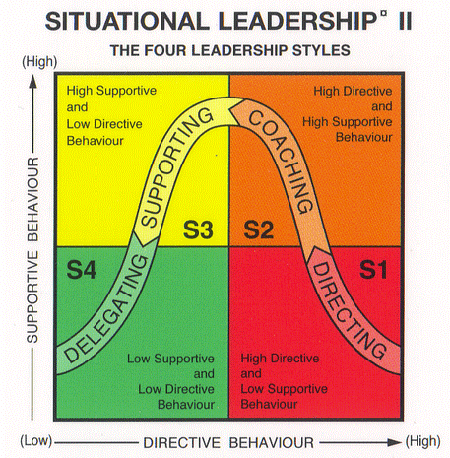

Slide 20
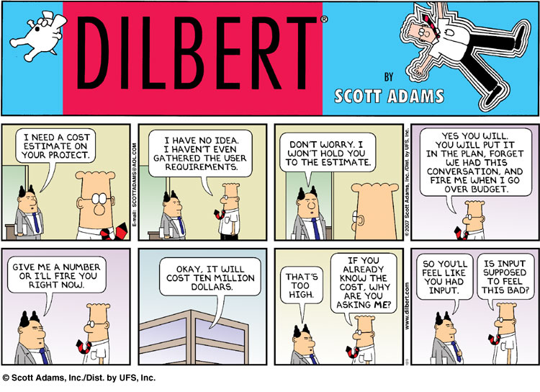

Slide 21
Töömahu hindamine - viktoriin
Andke iga küsimuse vastusena 2 arvu: alampiir ja ülempiir
Püüdke teha nii, et olete 90% kindel, et õige vastus on nende 2 arvu vahel
Mis on Maa tuuma temperatuur?
Mis on Bangkoki laiuskraad?
Mis on Aafrika pindala?
Mis aastal sündis Džingis-khaan?
Kui suur on Hollandi SKP?
Mis on Võrtsjärve ruumala?
Kui palju teenis Harry Potter ja Tarkade Kivi kinodes?
Mis on Atlandi Ookeani rannajoone pikkus?
Kui palju autosid toodeti Hiinas 2009.aastal?
Kui palju kaalub raskeim elevant?
Notes:
Esiteks pange laptopid kinni!

Slide 22
Töömahu hindamine
Hinnang != Lubadus != Eesmärk
Ebakindluse koonus
Hinnangute andmine võtab aega
Projektigraafik peab sellega arvestama
Hinnangud peaks tulema inimestelt, kes hakkavad tegema tegelikku tööd
Hinnangu küsija jaoks pole oluline mitte hinnangu suurus, vaid täpsus!
Ennustatav projekt = kasumlik projekt

Slide 23
Viktoriini vastused
Mis on Maa tuuma temperatuur?
5430 kraadi
Mis on Bangkoki laiuskraad?
13°45′N
Mis on Aafrika pindala?
30 222 000 km2
Mis aastal sündis Džingis-khaan?
1162
Kui suur on Hollandi SKP?
794 miljardit dollarit
Mis on Võrtsjärve ruumala?
0,729 km3
Kui palju teenis Harry Potter ja Tarkade Kivi kinodes?
$975 miljonit
Mis on Atlandi Ookeani rannajoone pikkus?
111 866 km
Kui palju autosid toodeti Hiinas 2009.aastal?
13 790 994
Kui palju kaalub raskeim elevant?
11 tonni

Slide 24
Tootlikkuse müüdid
“Meil on mingi trikk kahe silma vahele jäänud, mis tõstaks tootlikkust tohutult”
Inimesed pole üldjuhul nii rumalad, et midagi nii ilmset mitte märgata
Kui me ka uurime tootlikkuse tõstmise võimalusi, on nende mõju tavaliselt inkrementaalne
Kes sellist juttu räägib, on arvatavasti müügiagent
“Teised projektijuhid kasutavad vahendit x ja saavutavad 100-200% paremaid tulemusi”
Abivahendid mõjutavad programmeerimist ja testimist
Analüüs, läbirääkimised, spetsifikatsioonide kirjutamine, koolitus, tarkvara üleandmine jms võtab ikka sama palju aega

Slide 25
Tootlikkuse müüdid 2
“Tehnoloogia muutub nii kiiresti, et iganenud vahendite kasutamine jätab meid rongist maha”
Tehnoloogia muutub, aga meie äri on suuresti samaks jäänud
Suur osa tarkvaraprojekti tööst on “low-tech” valdkondades
“Programmeerimiskeele vahetus annab tohutu võidu”
Keel mõjutab eelkõige seda, kuidas me probleemist mõtleme
Kui me oleme mitu generatsiooni maha jäänud, on võit oluline, muul juhul tavaliselt <5%

Slide 26
Tootlikkuse müüdid 3
“Me automatiseerime kõike muud, miks ka mitte tarkvaraarendust?”
Peamine töö tarkvaraprojektis on:
Inimestevaheline kommunikatsioon
Kasutajate kogemuste tõlkimine formaalseteks protseduurideks
See töö tuleb alati ära teha
Pole kuigi tõenäoline, et seda saaks niipea automatiseerida
“Inimesed töötavad paremini, kui neile survet avaldada”
Ei tööta, nad on lihtsalt õnnetud

Slide 27
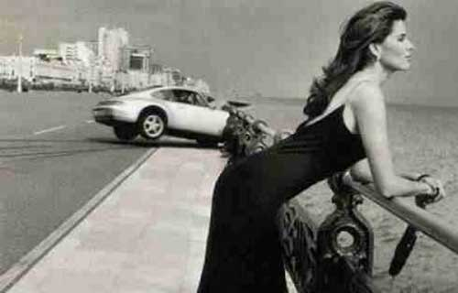
Segavad faktorid
Tööpäeva kaotamiseks on miljon võimalust, selle tagasisaamiseks mitte ühtegi

Slide 28
Tootlikkust mõjutavad faktorid
Lärm
“Siin kontoris ei saa kunagi midagi 9 ja 5 vahel tehtud”
Ruum
Privaatsus
Võimalus end isoleerida / välja lülitada
Teiste inimeste poolsed katkestused
Mööblipolitsei

Slide 29
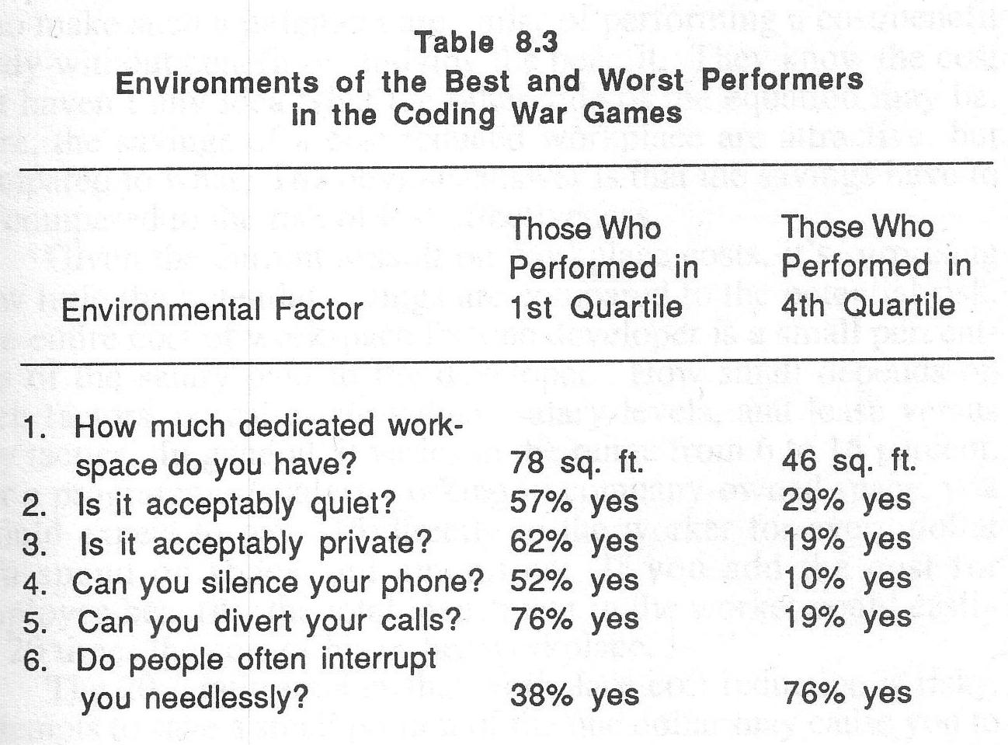

Slide 30
Tootlikkust mittemõjutavad faktorid
Programmeerimiskeel
Välja arvatud assembler vms keel, mis on mitu paradigmat ajast maas
Töökogemus
Tootlikkus kasvab kuni 6 kuud ja siis enam mitte
Vigade arv
Inimesed, kes ei tee vigu, töötavad sama kiiresti kui need, kes teevad vigu
Palk
Tootlikkus mõjutab sinu palka, aga mitte vastupidi

Slide 31
Kuidas tappa tiimi
Usaldamatus
Bürokraatia
Füüsiline eraldamine
Aja fragmenteerimine
Vähendatud kvaliteediga tooted
Võltsid tähtajad
Tiimi lõhkumine

Slide 32
Kokkuvõte
Projekt koosneb eelkõige inimestest
Projekti edu või ebaedu tähendab kõigi osaliste, mitte üksikisiku edu või ebaedu
Tootlikkust on lihtne vähendada, raske kasvatada

